Slide 1
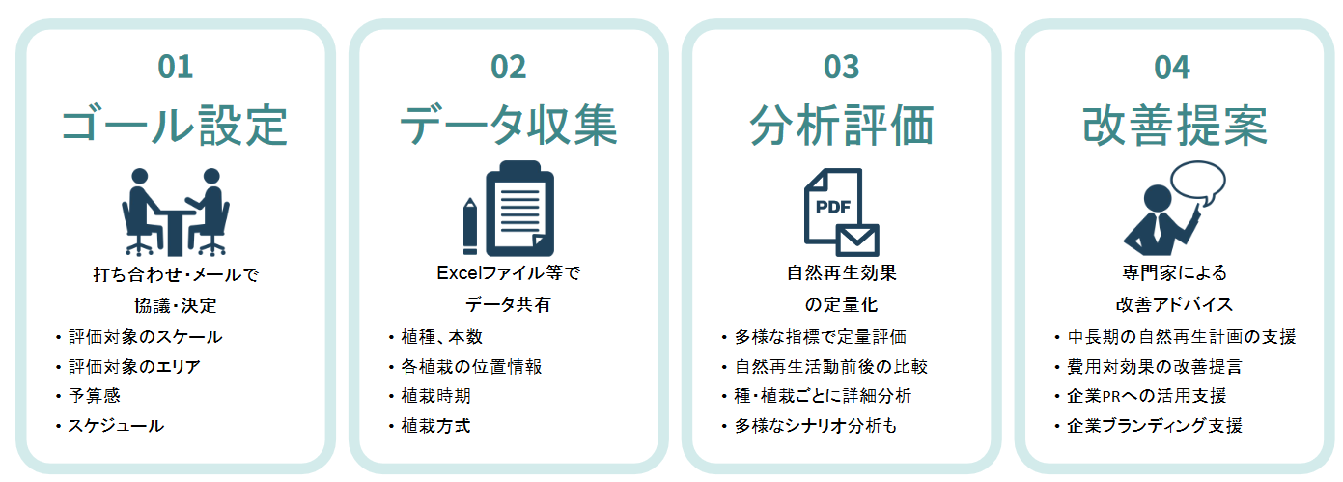
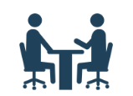
01
ゴール設定
02
データ収集
03
分析評価
04
改善提案
打ち合わせ
データ共有
定量評価の共有
専門家によるアドバイス
評価エリア
スケール
予算
スケジュール
植栽本数や時期
森林維持活動の内容
ニーズに対応したシナリオ分析
種ごとの情報
中長期の自然再生計画の支援
KPI化新
PRへの活用支援

